Slide 1
SMS-реагирование на действия клиента Real Time

Slide 2
Real Time Marketing
СОЗДАНИЕ ТАРГЕТИРОВАННЫХ КАМПАНИЙ НА ОСНОВЕ ТРАНЗАКЦИЙ КЛИЕНТОВ
БЕЗ ДОРАБОТОК IT-СИСТЕМ
Наш алгоритм анализирует sms-оповещения клиентов и отправляет стимулирующие сообщения в зависимости от их покупок в реальном времени

Slide 3
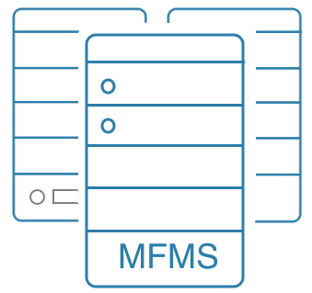
Real Time Marketing
Банк отправляет SMS о транзакциях
Карта *9876; Покупка AIRFRANCE; 25 000 RUR; Остаток 50 000 RUR
1
2
3
4

Slide 4
Real Time Marketing
MFMS доставляет SMS клиентам
Карта *9876; Покупка AIRFRANCE; 25 000 RUR; Остаток 50 000 RUR
1
2
3
4

Slide 5
Real Time Marketing
MFMS находит подходящий сценарий и через 1 секунду направляет стимулирующее SMS-сообщение
Карта *9876;
Покупка ….
Мария, приятного путешествия!
Приобретите надежную страховку онлайн на www.vash-bank.ru\insur
1
2
3
4

Slide 6
Real Time Marketing
Банк получает отчет о произведенных коммуникациях
Отчетность
Карта *9876;
Покупка ….
Мария, приятно ….
Клиент больше пользуется картой и участвует в программах лояльности
1
2
3
4

Slide 7
Спасибо!

